Slide 1


Aula 030|9º Ano
Separação de Misturas

Slide 2

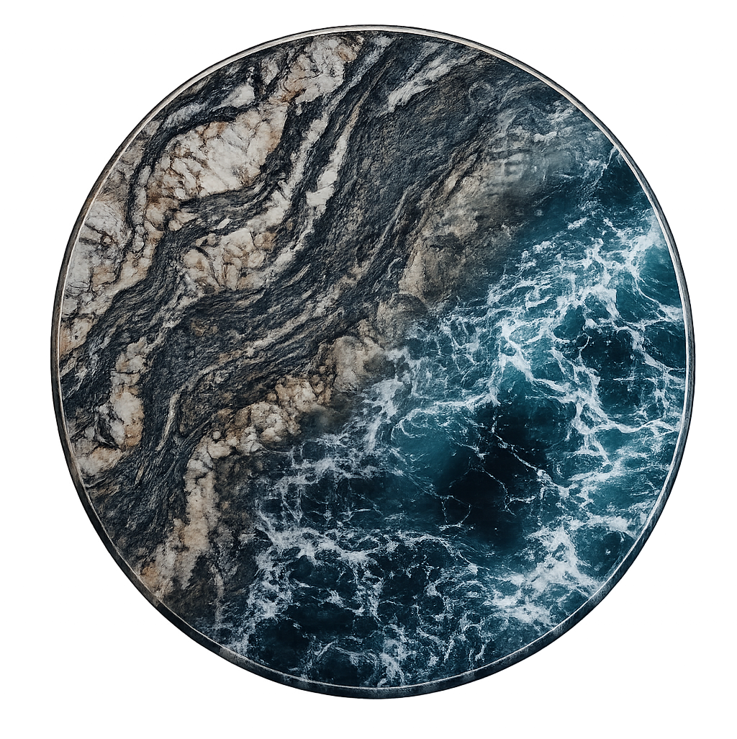
A Química do Cotidiano
Não vivemos em um mundo de substâncias puras.
  O ar que respiramos, a água do mar e o solo são misturas.
Separar componentes é essencial para a vida e a indústria.
  Aplicações reais: Do preparo do café ao refino de petróleo.

Slide 3
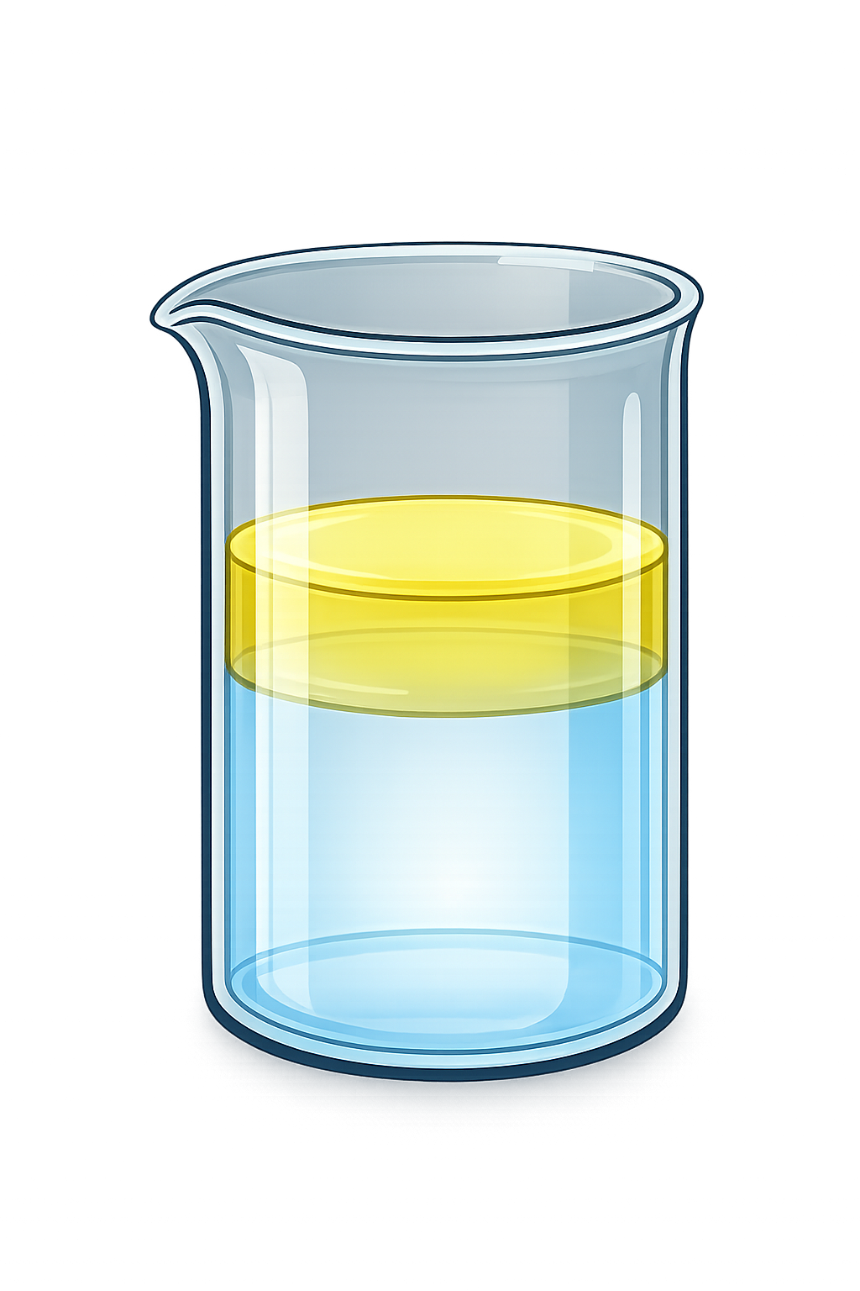
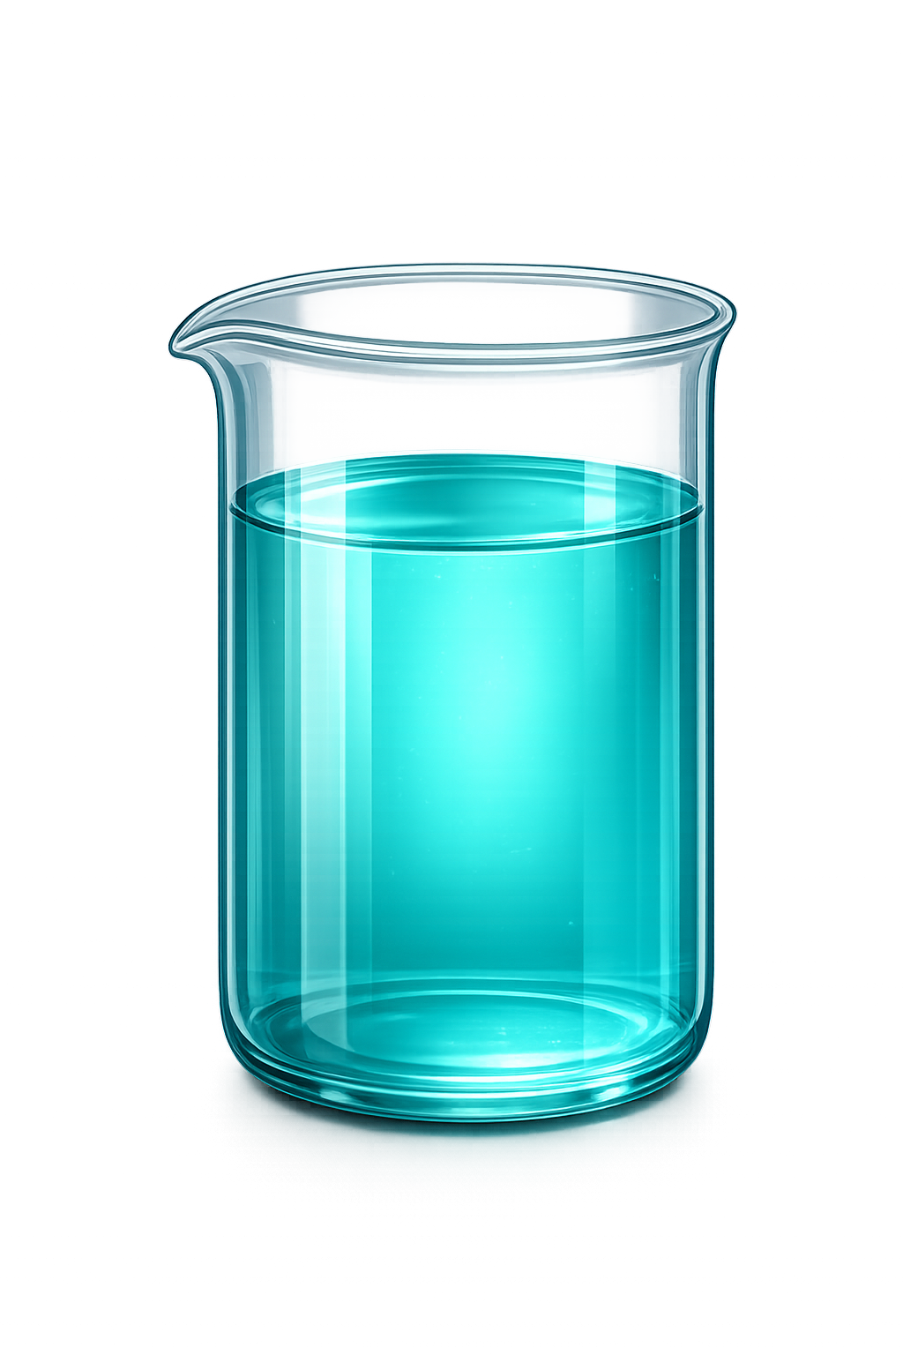
O Primeiro Passo: Identificar a Mistura
A técnica de separação depende do tipo de mistura.
Misturas Heterogêneas
Misturas Heterogêneas
Apresentam duas ou mais fases visíveis (Ex: Água e Óleo).
Aspecto uniforme, monofásicas
(Água e sal)

Slide 4
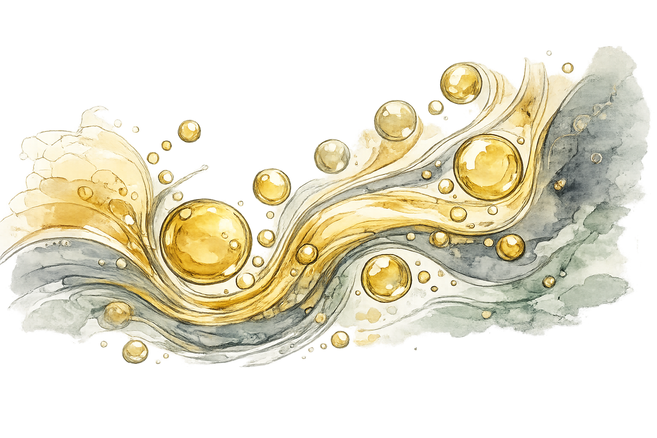
Capítulo I
A Engenharia do Visível
Métodos mecânicos para separação de
sólidos e misturas heterogêneas.

Slide 5
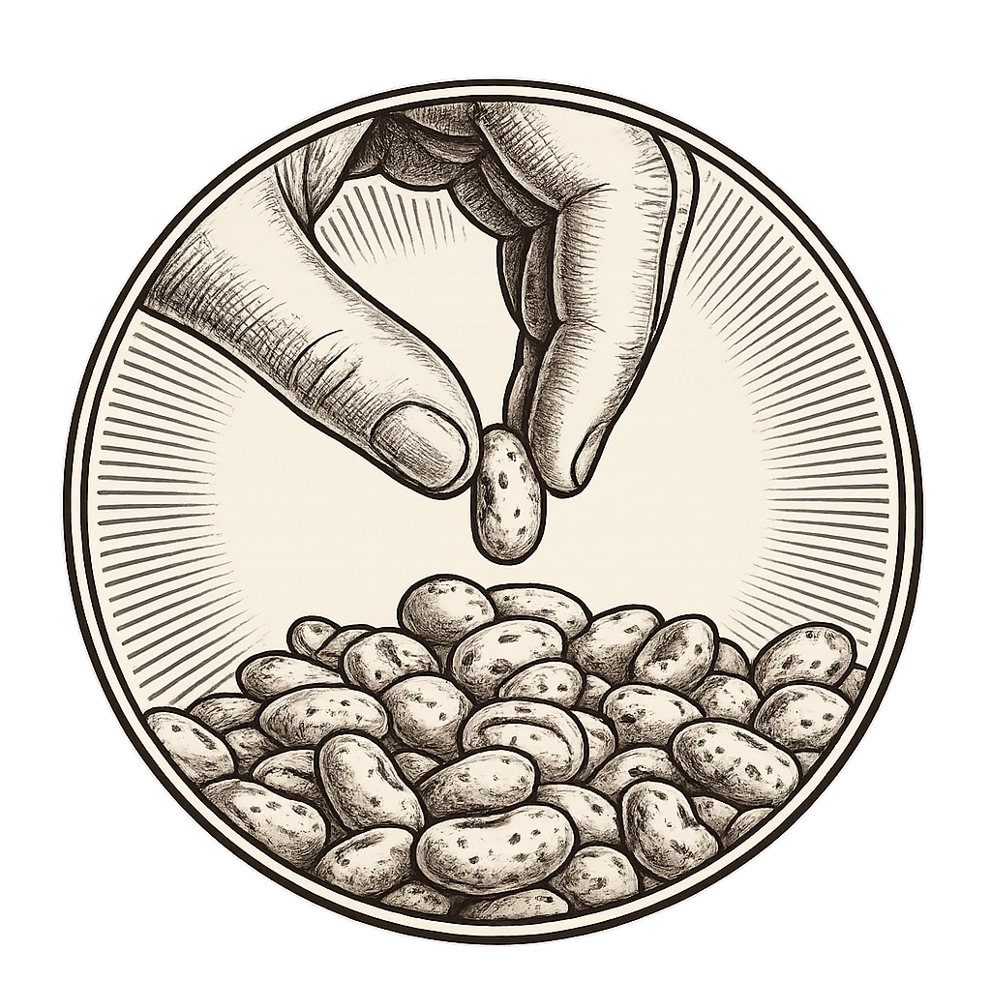
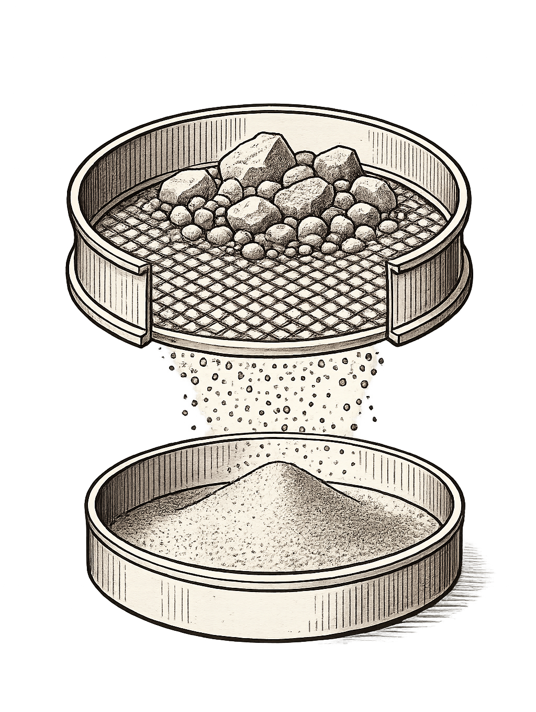
Seleção Manual e Mecânica
Catação
Peneiração
Separação manual baseada na diferença visual (cor e forma).
Exemplo: Escolher feijão.
Separação por tamanho de partícula
usando uma malha.
Exemplo: Construção civil (Areia vs Cascalho).

Slide 6
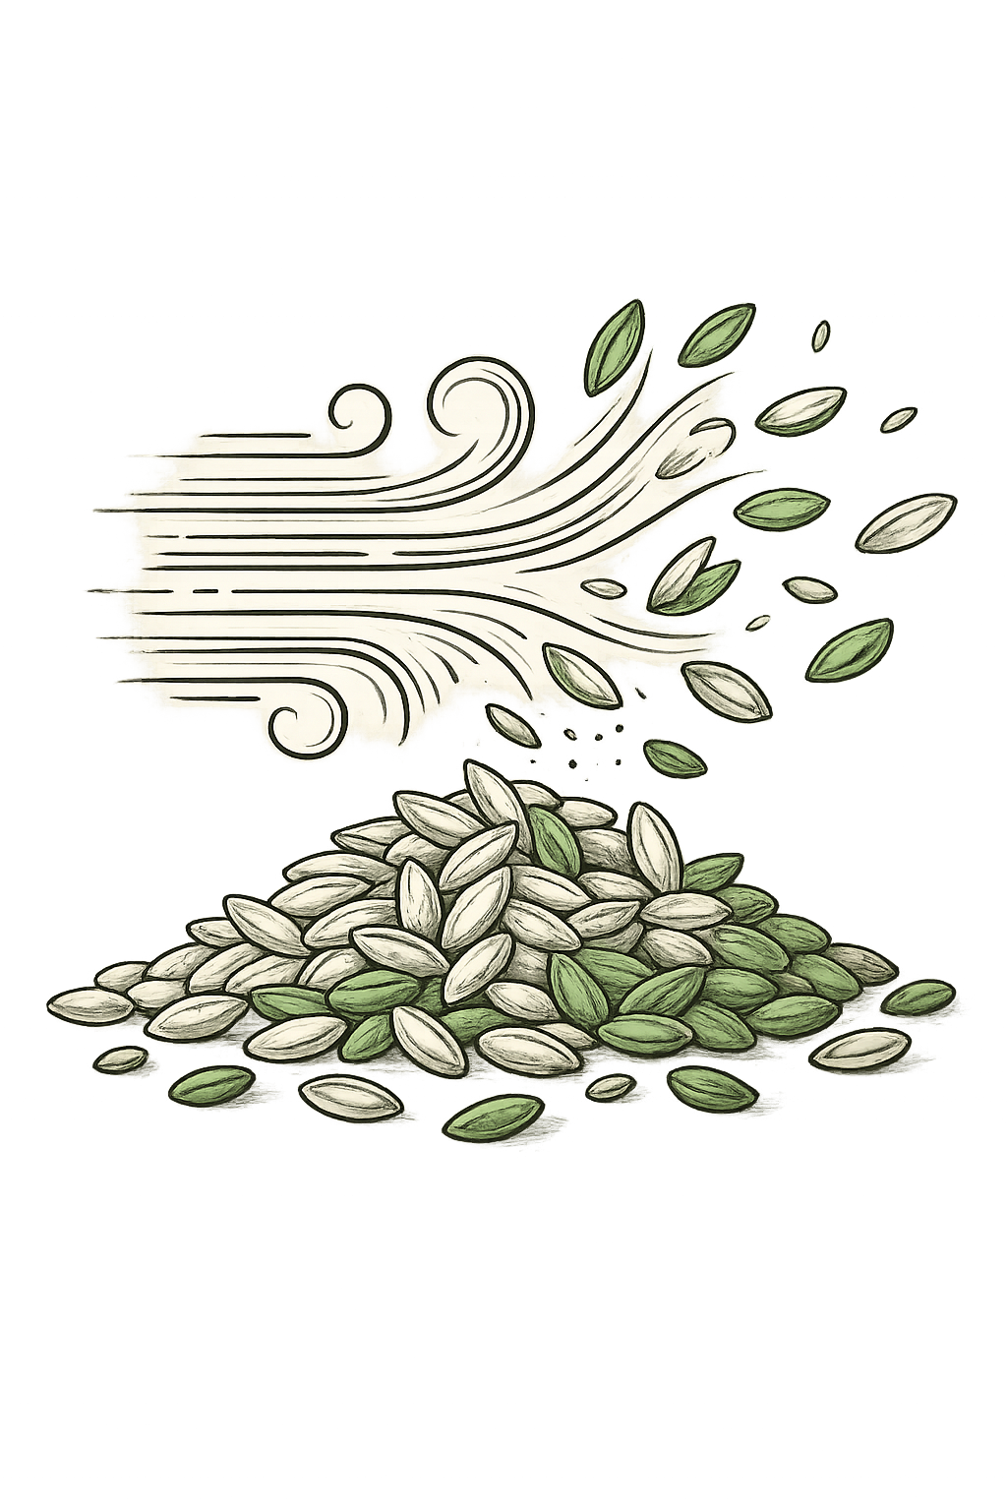
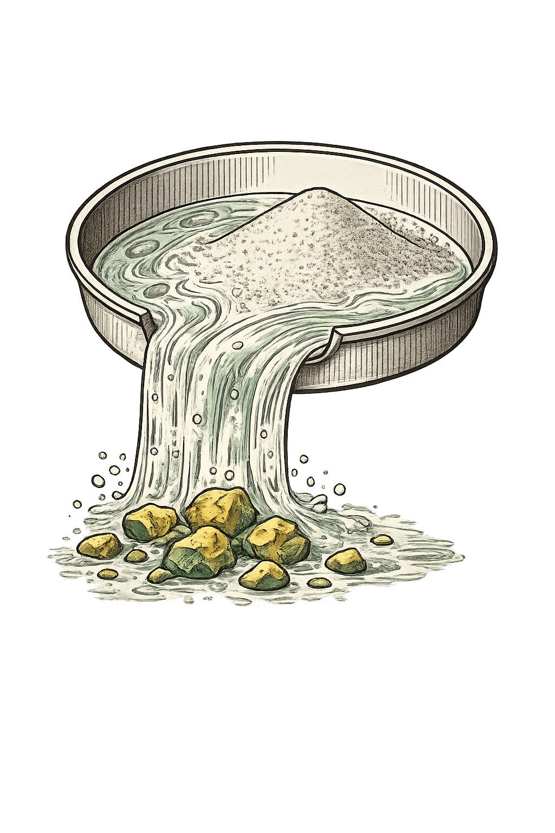
O Poder das Correntes
Ventilação
Levigação
Corrente de ar arrasta o
componente menos denso.
Aplicação: Separar casca de arroz ou amendoim.
Corrente de água arrasta sólidos menos densos.
Aplicação: Garimpo (Areia vs. Ouro).

Slide 7
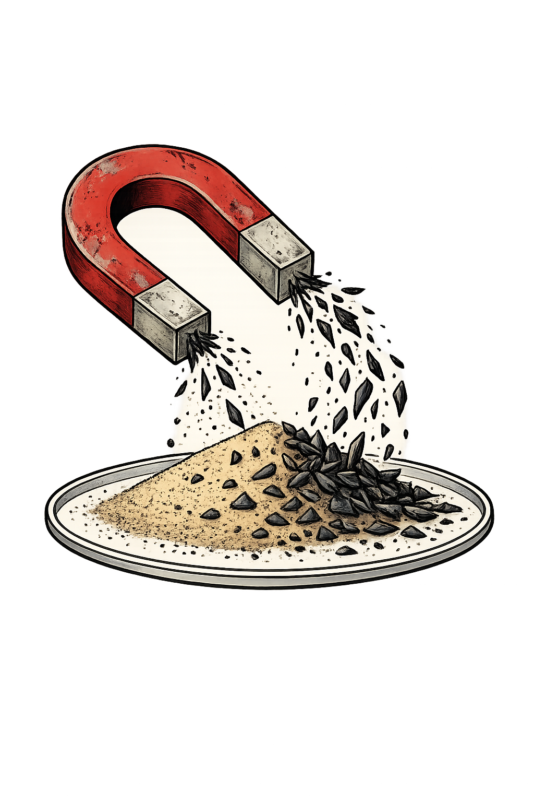
Atração Invisível
• Utiliza a propriedade magnética
(ferromagnetismo).
• Aplicada em misturas
Sólido-Sólido.
• O ímã atrai metais como ferro, níquel e cobalto.
• Uso Industrial: Reciclagem e
mineração.

Slide 8
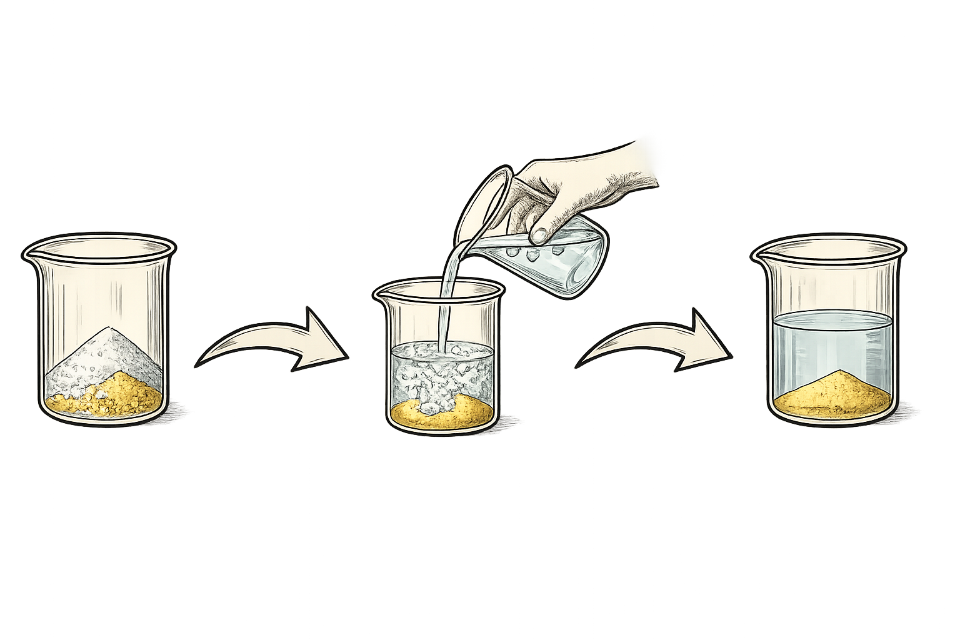
A Química Inteligente
Dissolução Fracionada
Mistura Sólida
Adição de Solvente
Dissolução do Sal
Adição de Solvente
Baseia-se na diferença de solubilidade;
Adiciona-se um líquido que dissolve apenas um dos componentes
Requer filtração posterior para separar a areia da água salgada.

Slide 9
Capítulo II
A Física dos Fluidos
Densidade, sedimentação e barreiras físicas em
misturas líquidas heterogêneas.

Slide 10
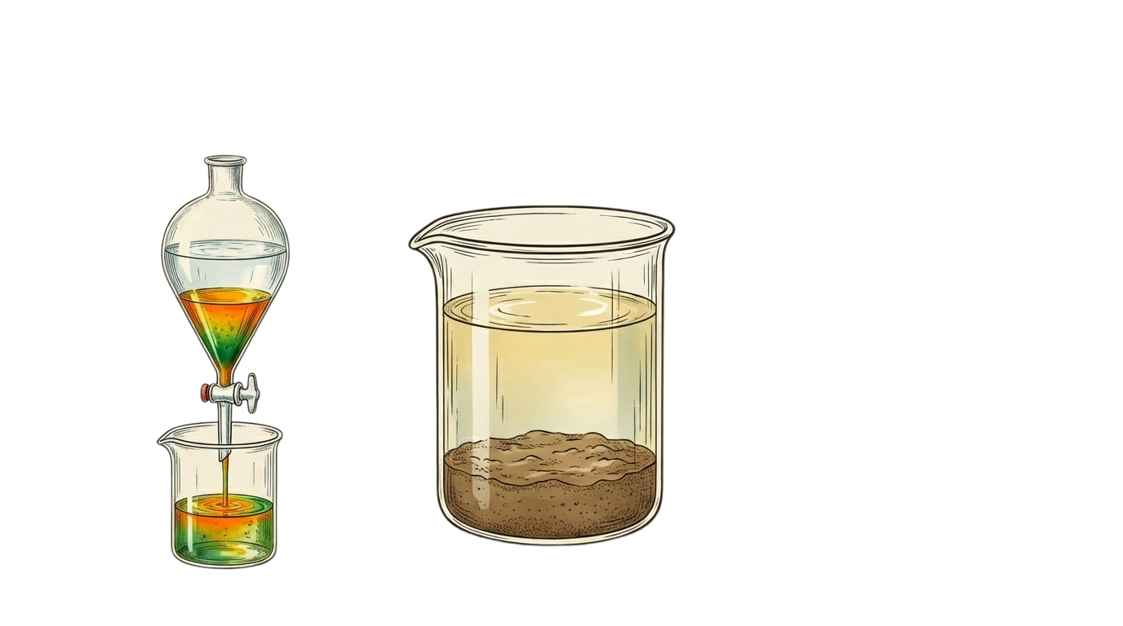
A Paciência da Gravidade
Decantação
• Processo: Deixar a mistura em repouso (Sedimentação).
• O componente mais denso deposita-se no fundo.
• Sólido-Líquido: Tratamento de água (Barro e Água).
• Líquido-Líquido: Água e Óleo (imiscíveis).
• Ferramenta: Funil de Bromo para precisão.

Slide 11
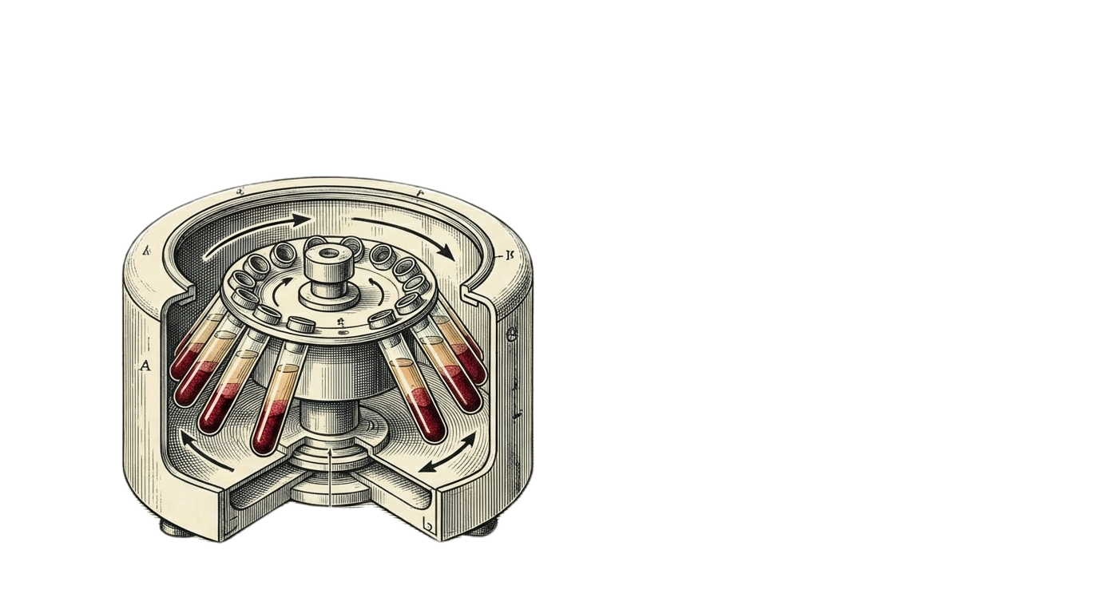
Acelerando a Gravidade
Centrifugação
• Método para acelerar a
decantação via rotação.
• A força centrífuga empurra
partículas densas para o fundo.
• Análise Clínica: Separação
de plasma e sangue.
• Cotidiano: A máquina de lavar 'centrifuga' para expulsar água das roupas.

Slide 12
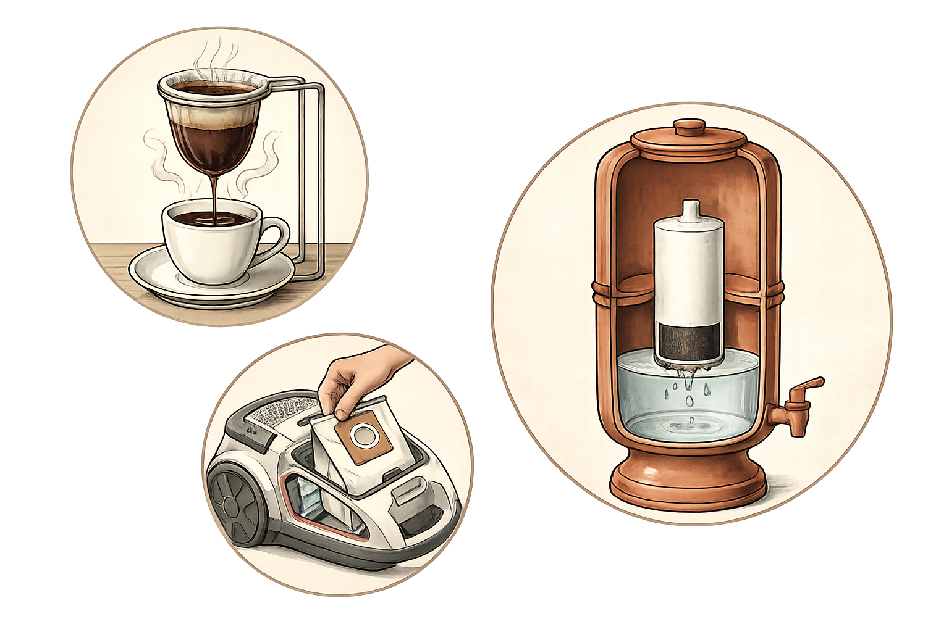
A Barreira Física
Filtração Simples
• Retém a fase sólida através
de uma superfície porosa.
• A fase líquida (filtrado)
atravessa os poros.
•Cotidiano: Coar café e Aspirador de pó.
• Filtro de Barro: Usa vela de
porcelana e carvão ativado.

Slide 13

Capítulo III
A Alqumia Moderna
Métodos térmicos para separar o invisível em misturas homogêneas.

Slide 14
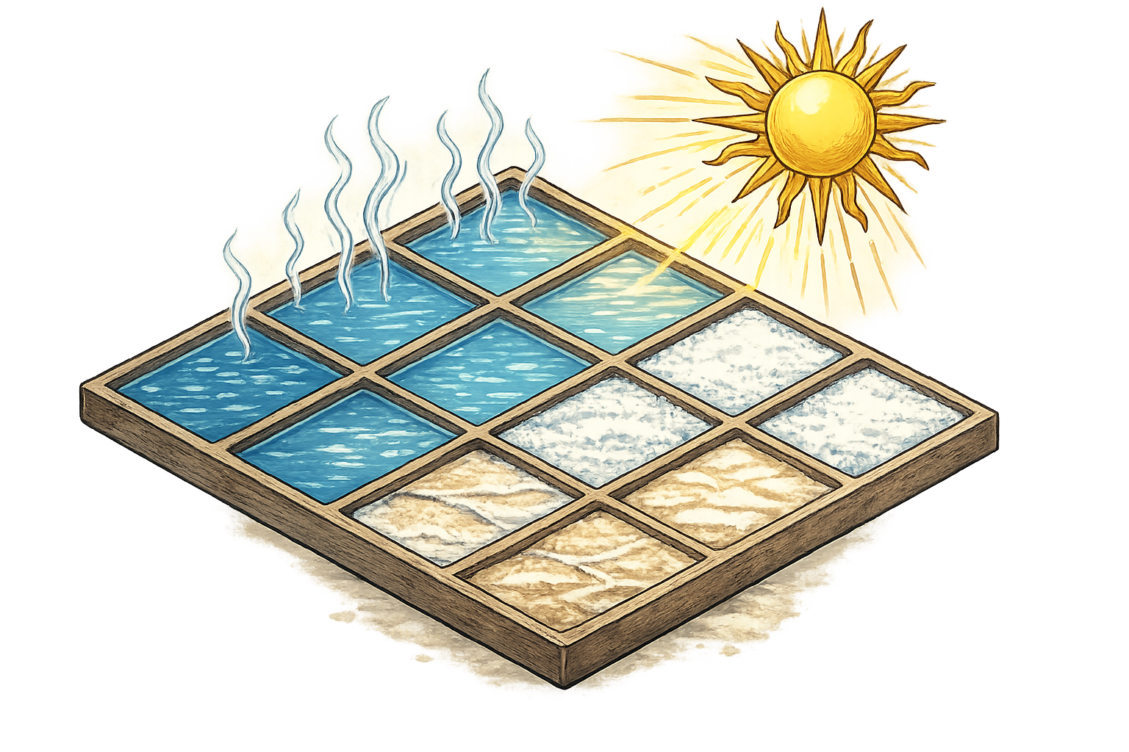
Recuperando o Sólido
Evaporação
Separação de mistura
Homogênea (Sólido dissolvido em liquido).
A fase líquida evapora e éperdida para a atmosfera.
O objetivo é obter a fase sólida.
Exemplo: Salinas (Sal de cozinha a partir da água do mar).

Slide 15
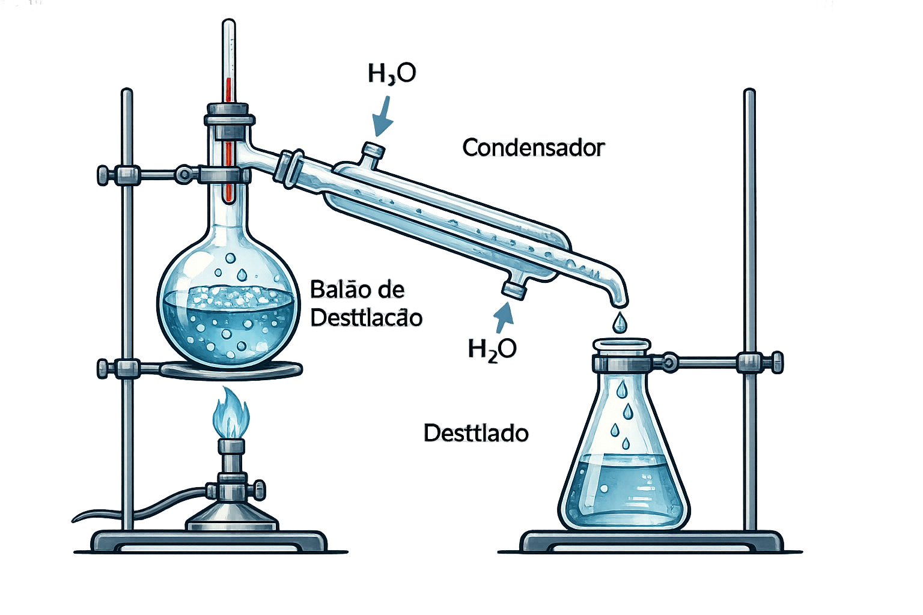
Recuperando o Líquido
Destilação Simples
Separa Sólido dissolvido em Líquido (Ex: Água com Sal).
Diferente da evaporação, o
objetivo é recuperar o solvente.
O vapor passa pelo condensador e volta
ao estado liquido.

Slide 16
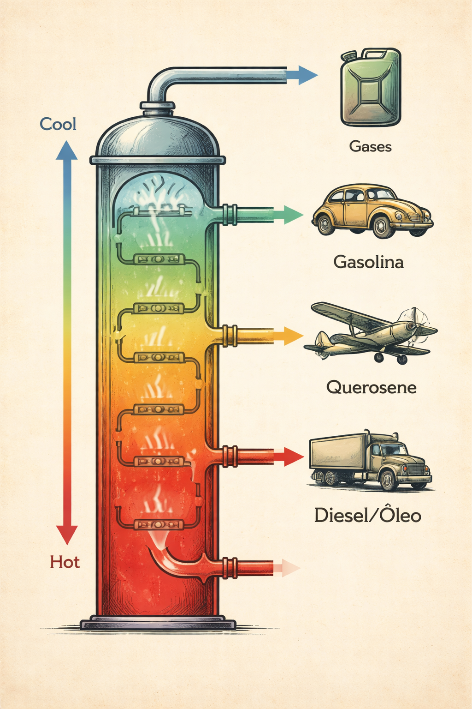
A Refinaria Molecular
Destilação Fracionada
Separação de Mistura Líquido-Líquido (miscíveis).
Baseada nos diferentes Pontos de Ebulição.
Utiliza a Coluna de Fracionamento.
Aplicação Vital: Refino de Petróleo.

Slide 17
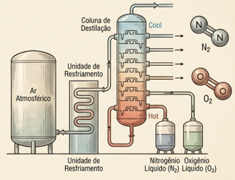
Separando o Ar
Liquefação Fracionada
Aplicado a misturas gasos homogêneas (Ar atmosférico).
Passo 1: Resfriamento e alta pressão (Liquefação)
Passo 2: Destilação fracionada. O nitrogênio
e o oxigênio fervem em temperaturas diferentes.

Slide 18
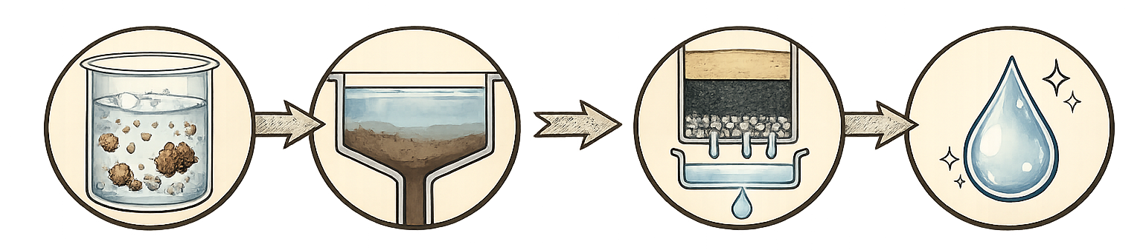
Integração de Processos
Estação de Tratamento de Água (ETA)
Floculação
Decantação
Filtração
Água Pura
O tratamento combina múltiplos métodos
Floculação: Aglutinar
Decantação: A sujeira pesada desce
Filtração: Areia e carvão retêm partículas finas.

Slide 19
O Quadro Geral
Misturas
Heterogêneas
Homogêneas
Catação
Filtração
Decantação
Magnética
Evaporação
Destilação
Liquefação

Slide 20

(Unirio) Uma mistura formada por gasolina, água, serragem e sal de cozinha pode ser separada nos seus diversos componentes seguindo-se as seguintes etapas:
A) Filtração, decantação e destilação.
B) Catação e decantação.
C) Sublimação e destilação.
D) Prensagem e decantação.

Slide 21
Até a Próxima Aula!

Slide 22
Referencias bibliográfica
Michelan, Vanessa.SuperAÇÃO! ciências : 9º ano: manual do professor / Vanessa Michelan, Elisangela Andrade. 1. ed. – São Paulo : Moderna, 2022.

